Slide 1
操作マニュアル
Directory
Structure
Generator
見つける・選ぶ・安全に整理する
対象環境 Windows 10 / 11（64ビット）
更新日 2026年9月23日
Ver.2.8.1
操作マニュアル
既定では元ファイルを保持します
整理コピーはコピー側だけを変更します

Slide 2
このアプリでできること
概要
1
構成を確認
2
詳細を調査
3
見つける
4
整理コピー
TXT・HTML・CSV・JSONで
フォルダー構成を出力
サイズ・日時・行数・画像や
動画の情報を一覧化
検索・分類・ソート・
右クリック操作
元データを保持したまま
コピー側を整理・改名
安全の基本
・通常の走査と詳細解析は読み取り専用です。
・整理コピーは、事前確認した内容だけを指定フォルダーへコピーします。
・元ファイル削除を選んだ場合は、実行前に確認画面を表示します。
Directory Structure Generator Ver.2.8.1
2

Slide 3
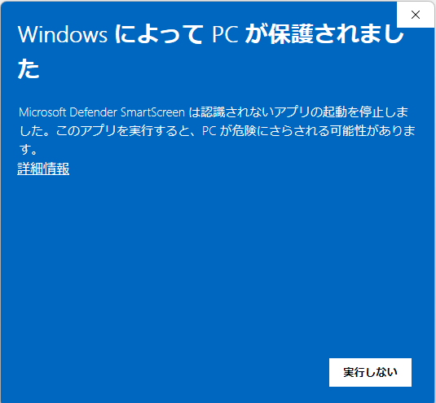
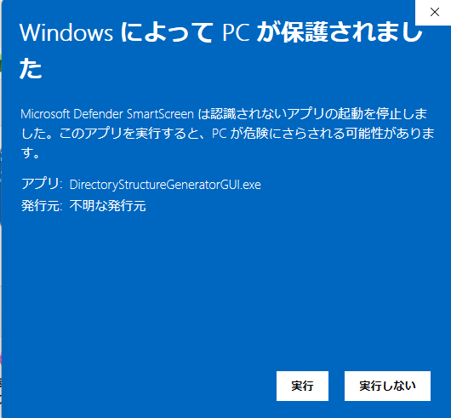
ダウンロードと初回起動
導入
1
GitHubのReleasesから最新版ZIPをダウンロード
2
ZIPを展開し、START_APP.batまたはEXEを起動
3
SmartScreenが出たら発行元と配布元を確認して実行
Windowsの警告表示は、未署名の個人配布アプリで表示される場合があります。GitHubの公式リリースから取得したファイルか確認してください。
Directory Structure Generator Ver.2.8.1
3

Slide 4
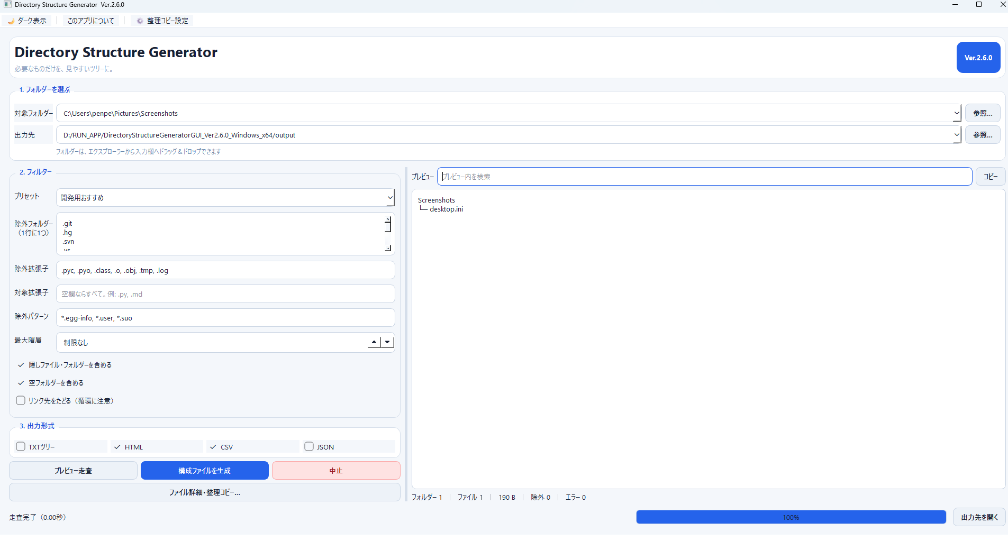
メイン画面
基本操作
1
対象フォルダーと出力先
2
フィルターとプリセット
3
出力形式と実行ボタン
4
プレビューと進捗
Directory Structure Generator Ver.2.8.1
4

Slide 5
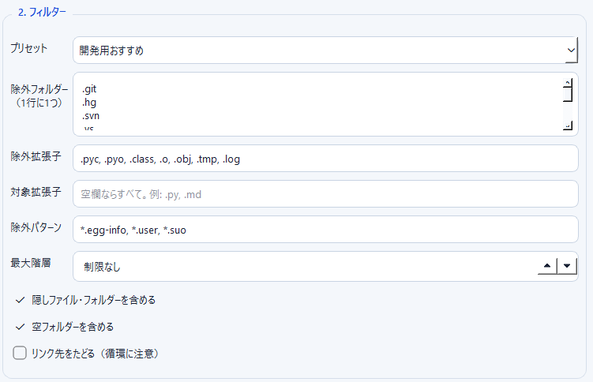
フォルダー選択とフィルター
基本操作
対象フォルダーと出力先は、参照ボタンで選ぶほか、エクスプローラーから入力欄へドラッグ＆ドロップできます。
Ver.2.8.1ではフィルター欄を広げ、画面が小さい場合も縦スクロールで全項目を確認できます。
Directory Structure Generator Ver.2.8.1
5

Slide 6
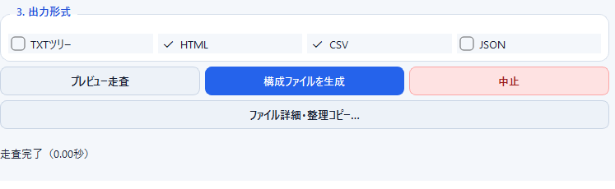
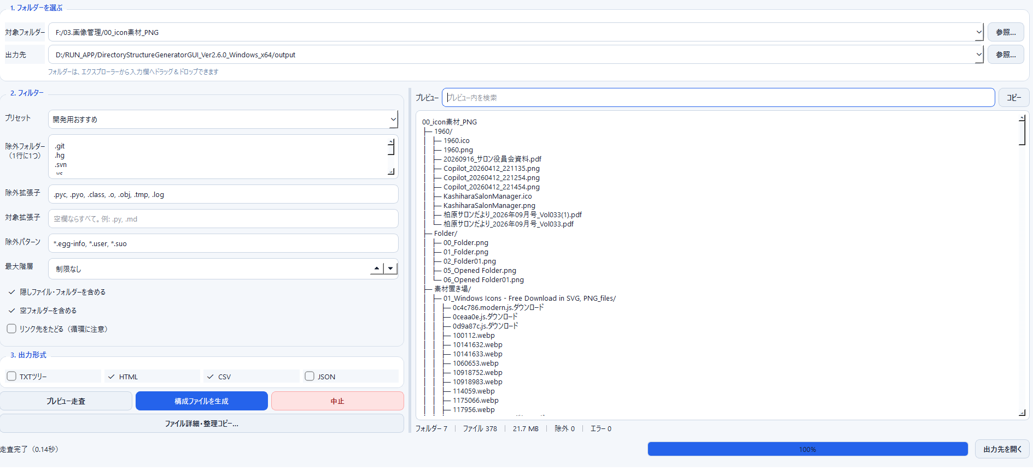
プレビュー走査と構成ファイル生成
基本操作
1
出力形式を選択
2
プレビュー走査で内容を確認
3
構成ファイルを生成
4
プレビュー内検索とコピーも利用可能
Directory Structure Generator Ver.2.8.1
6

Slide 7

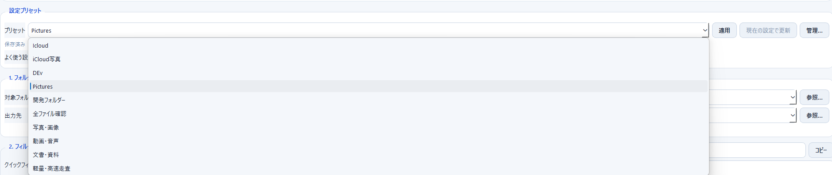
設定プリセットの使い分け
プリセット
適用
選択したプリセットを画面へ反映します。
現在の設定で更新
ユーザープリセットを確認後に上書きします。
管理
基本・クイック表示・順番・メモ・CSVを管理します。
基本プリセットは1件、クイック表示は基本を含めて最大5件です。
Directory Structure Generator Ver.2.8.1
7

Slide 8
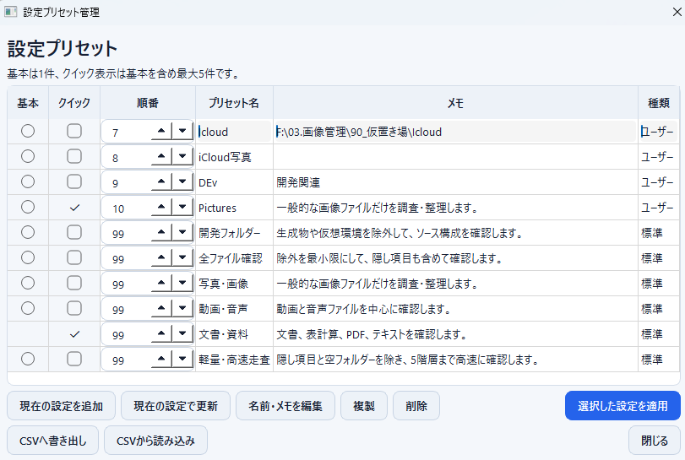
プリセット管理とCSV
プリセット
1
基本にするプリセットを1件選択
2
クイック表示と順番を設定
3
用途をメモ欄へ記録
4
CSVへ書き出し・読み込み
除外フォルダー、除外拡張子、対象拡張子、最大階層などもプリセットに保存されます。重複した除外値は整理して保持します。
Directory Structure Generator Ver.2.8.1
8

Slide 9
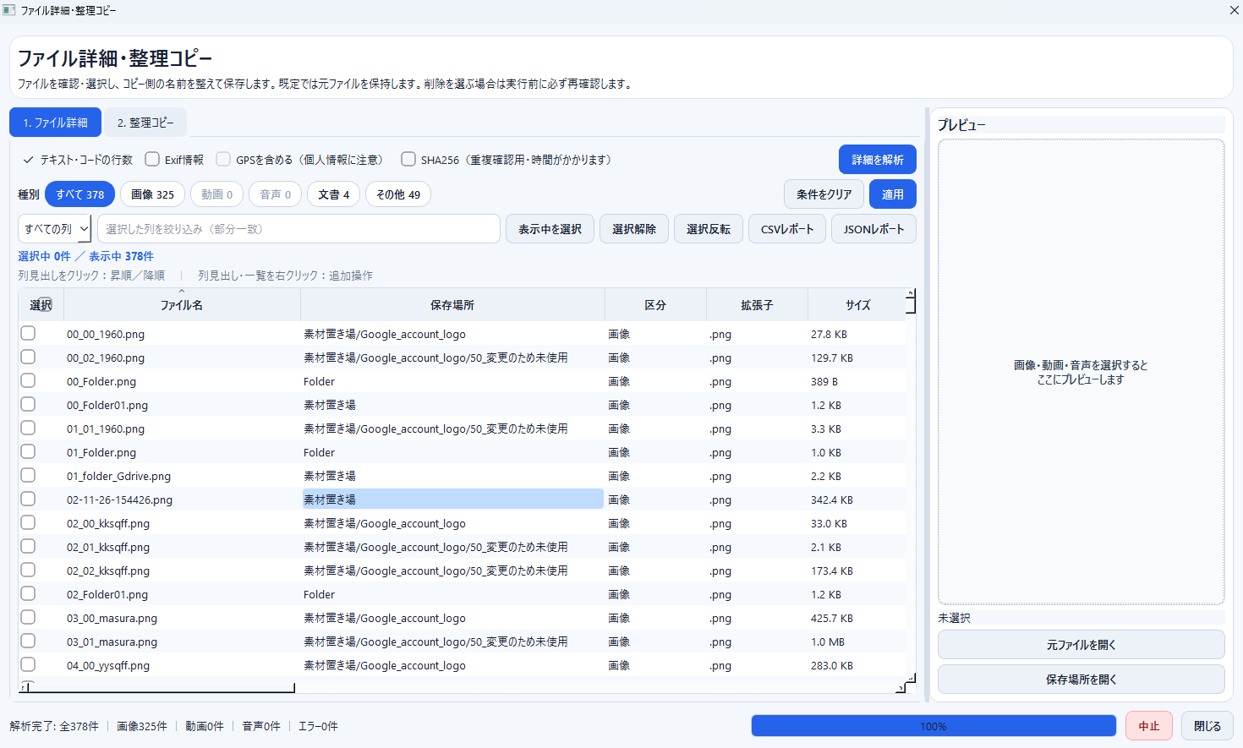
ファイル詳細の解析
ファイル詳細
1
必要な詳細項目を選択
2
詳細を解析
3
検索・種別ボタンで絞り込み
4
CSVまたはJSONで保存
Directory Structure Generator Ver.2.8.1
9

Slide 10
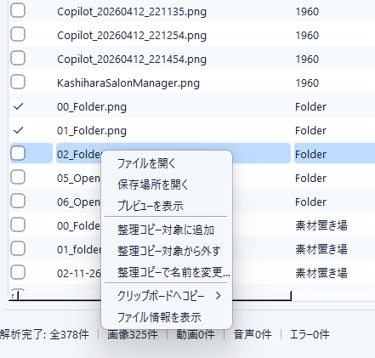
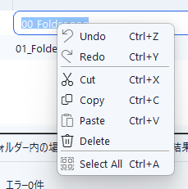
列の並べ替え・絞り込み・右クリック
ファイル詳細
1
列見出しをクリックして昇順・降順
2
検索欄と種別ボタンで絞り込み
3
右クリックで開く・場所を開く・選択操作
4
列境界をドラッグして表示幅を調整
Directory Structure Generator Ver.2.8.1
10

Slide 11
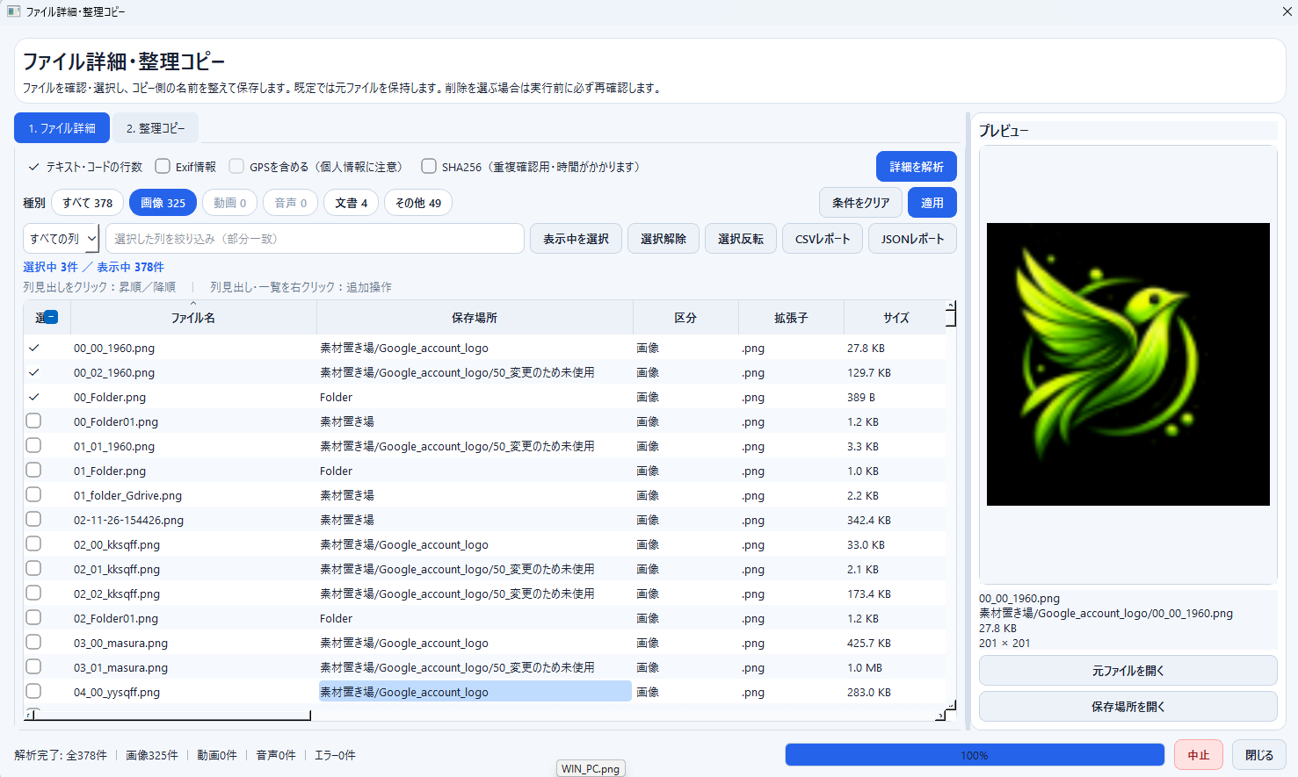
画像・動画・音声のプレビュー
メディア
1
一覧からファイルを選択
2
右側でサムネイルと基本情報を確認
3
動画と音声は再生情報を確認
4
元ファイルを開く・保存場所を開く
HEICなど環境依存の形式は、Windows側のコーデックや別の変換アプリが必要になる場合があります。
Directory Structure Generator Ver.2.8.1
11

Slide 12
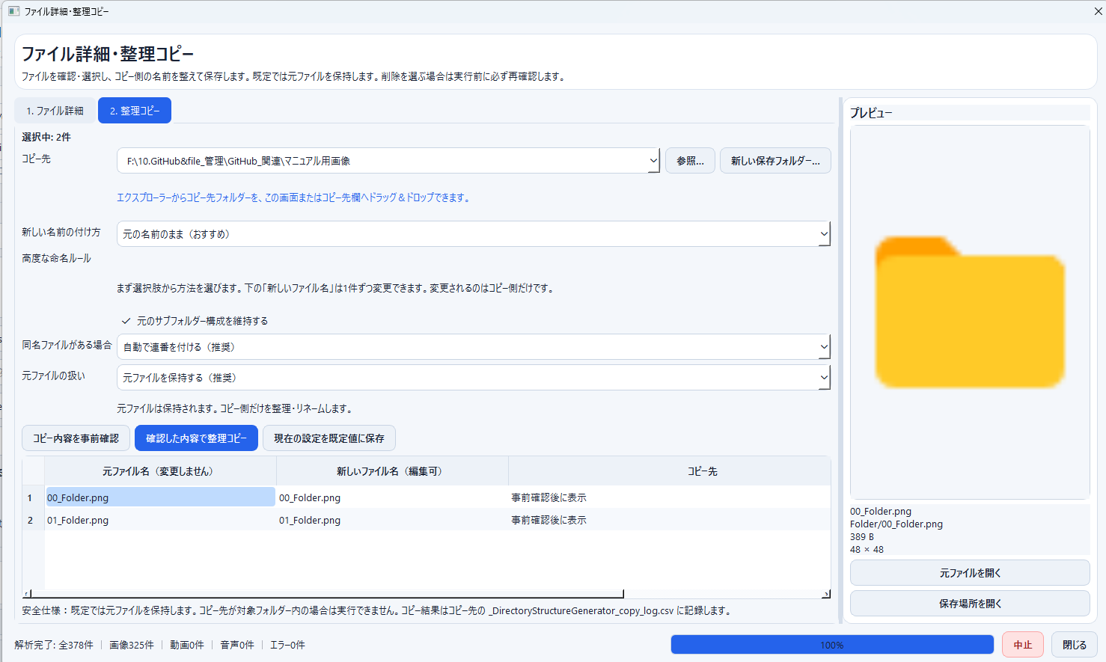
整理コピーの流れ
整理コピー
1
ファイル詳細でコピー対象を選択
2
整理コピーでコピー先と命名方法を選択
3
コピー内容を事前確認
4
確認した内容で実行
「元のサブフォルダー構成を維持する」がオンの場合、選択元のフォルダー構成もコピー先へ再現します。
Directory Structure Generator Ver.2.8.1
12

Slide 13
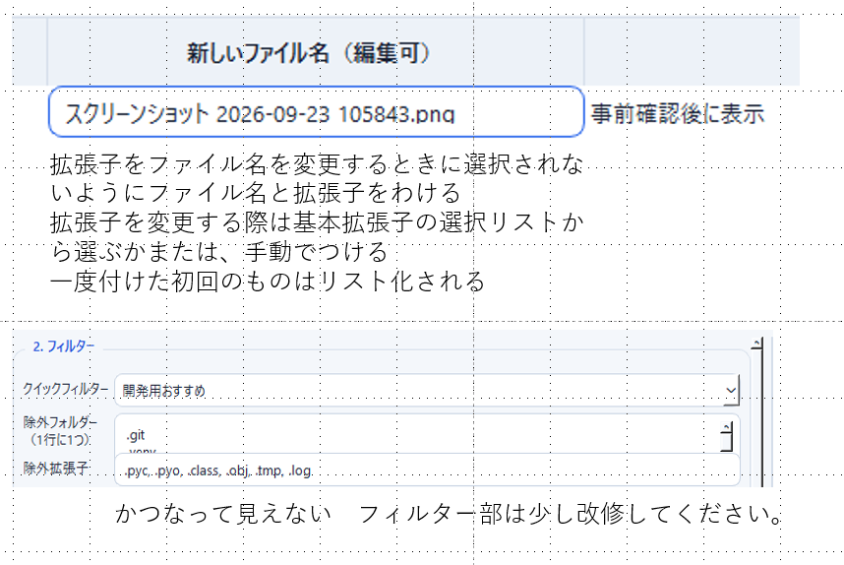
ファイル名と拡張子の編集
整理コピー
1
新しいファイル名は拡張子を除いて編集
2
拡張子は候補リストから選択
3
手入力した拡張子は候補へ追加
4
拡張子変更時は警告を確認
拡張子名を変えても、ファイル内容の形式は変換されません。例：PNGをJPGへ変更しても画像変換にはなりません。
Directory Structure Generator Ver.2.8.1
13

Slide 14
元ファイルの扱いと削除確認
安全確認
元ファイルを保持する（推奨）
コピー側だけを整理します。元データは変更・削除しません。
コピー成功後に元ファイルを削除
コピー先とのサイズ一致を確認したファイルだけを削除します。実行前に最終確認を表示します。
1
コピー先が対象フォルダー内の場合は実行不可
2
拡張子変更を検出したら警告
3
大量件数では追加確認
4
結果をコピー先のCSVログへ記録
Directory Structure Generator Ver.2.8.1
14

Slide 15
取得できる情報と注意
詳細情報
一般ファイル
画像
動画・音声
サイズ・更新日時・作成日時
テキストやコードの行数
アクセス権・読み取り専用属性
形式・解像度・縦横比・色
Exif撮影日時・カメラ・GPS
サムネイル
長さ・FPS・コーデック
ビットレート・チャンネル
プレビューとメタデータ
個人情報に注意
ExifやGPSには撮影場所などが含まれることがあります。共有前に必要性を確認してください。オンラインのみのクラウドファイルは、端末へ取得してから解析してください。
Directory Structure Generator Ver.2.8.1
15

Slide 16
入手先・共同改良・困ったとき
補足
GitHub
・最新版：Releases
・不具合報告：Issues
・共同改良：Fork、ブランチ、Pull Request
・ライセンス：MIT
よくある確認
・処理前に対象件数とコピー先を確認
・元データを残す場合は「保持」を選択
・クラウドのオンライン専用ファイルは先に取得
・設定はプリセットとCSVで再利用
本ソフトウェアは無保証で提供されます。重要なデータはバックアップを用意し、少量のファイルで動作を確認してから使用してください。
Directory Structure Generator Ver.2.8.1
16

